Slide 1

Praca dyplomowa inżynierska
Radiowy komunikator tekstowy
Wojciech Krzysztof Olszewski
Politechnika poznańska
Wydział elektroniki i telekomunikacji
Promotor:
Dr inż. Krzysztof Arnold
Poznań, 2018
Notes:
Chciałbym szanownej komisji przedstawić temat mojej pracy dyplomowej, „Radiowy Komunikator Tekstowy”.

Slide 2
Plan prezentacji
System
Platforma
Moduł Bluetooth
Projekt
Oprogramowanie
Testy
Podsumowanie
Notes:
Na początku omówię system docelowy urządzenia, jego platformę, wykorzystany moduł bezprzewodowy, projekt urządzenia i jego oprogramowanie. Opowiem o testach oraz podsumuję pracę.

Slide 3
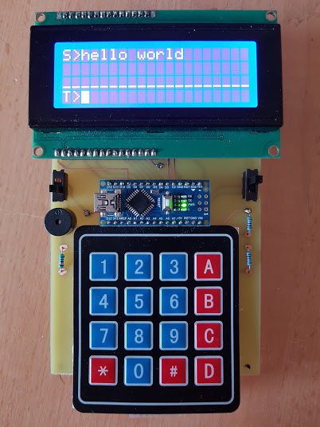
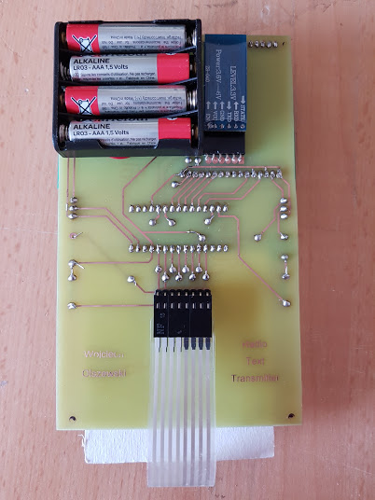
1. System
Wyświetlacz, wyświetlający przychodzące i wychodzące wiadomości oraz inne istotne informacje
Platforma Arduino Nano z mikrokontrolerem Atmega328p oraz portem Mini USB
Koszyk na baterię, które są źródłem zasilania urządzenia
Moduł bezprzewodowy Bluetooth, HC-05
Przełącznik uruchamiający urządzenie
Brzęczyk do wydawania komunikatów dźwiękowych
Klawiatura do wybierania znaków w pętli
Notes:
Slajd przedstawia system docelowy urządzenia, czyli płytkę PCB wraz ze wszystkimi komponentami.
Płytka wykonana jest własnoręcznie zgodnie z technikami wytrawiania.
Można zauważyć wyświetlacz wyświetlający wiadomości przychodzące jak wychodzące oraz odpowiednie wiadomości informacyjne. Informacjom towarzyszą dźwięki z brzęczyka, który można włączyć switchem.
Obecna jest klawiatura do wybierania znaków w pętli oraz z możliwością szybkiego pisania, to znaczy zatwierdzania liter poprzez zmianę przycisku. Wciśnięciom także towarzyszą dźwięki z brzęczyka.
Obecny jest także switch uruchamiający urządzenie. Po drugiej stronie płytki mamy moduł bezprzewodowy Bluetooth, HC-05.
Obok jest koszyk na baterie. Urządzenie zasilane jest bateryjnie. Zabawa z urządzeniem zasilanym bateryjnie trwa kilka godzin.

Slide 4
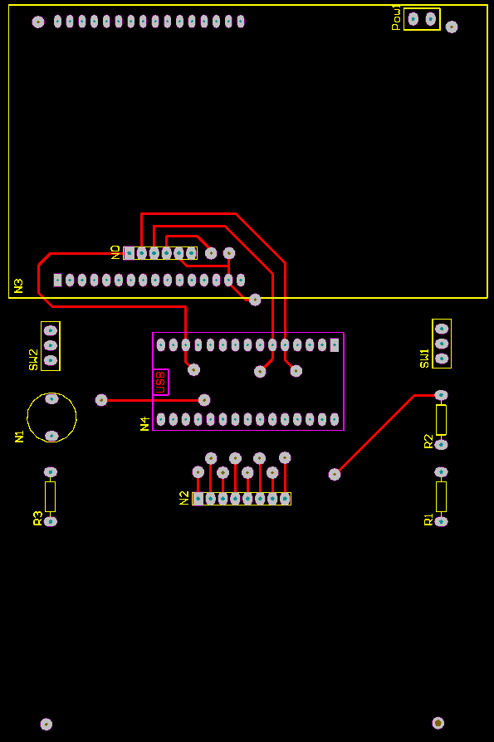
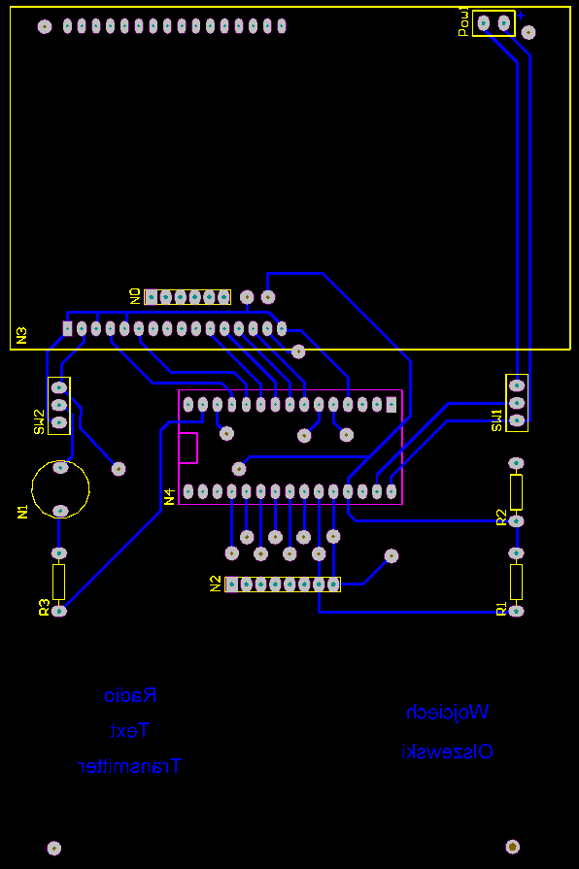
Top Layer
Bottom Layer
Notes:
Kolejny slajd przedstawia schemat dwuwarstwowej płytki PCB.

Slide 5
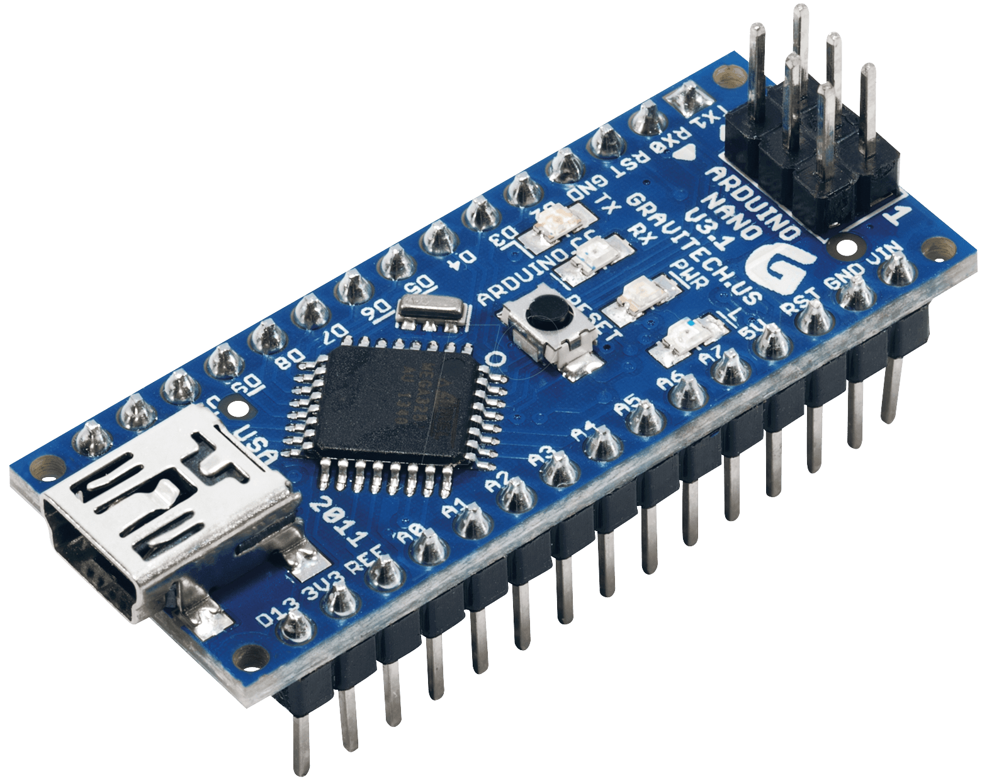
2. Platforma
W projekcie użyto platformę Arduino Nano.
Wykorzystano:
8 pinów analogowych
10 pinów cyfrowych
Notes:
Sercem urządzenia jest platforma Arduino Nano z mikrokontrolerem Atmega328p.
Użyto w niej 8 pinów analogowych do obsługi klawiatury oraz 10 pinów cyfrowych do obsługi wyświetlacza, modułu radiowego oraz brzęczyka.

Slide 6
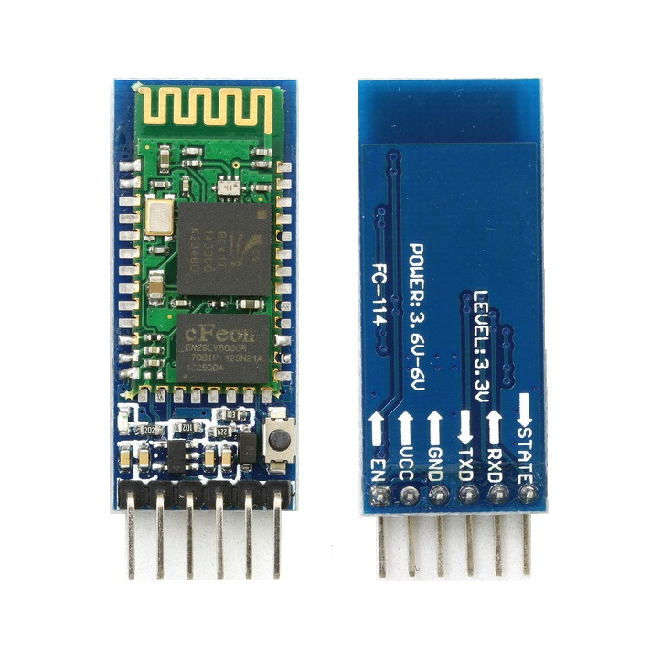
3. Moduł bluetooth
Pracuje on w zależności od trybu jaki został dla niego wybrany, jako Master lub Slave.
Ma ona dodatkowo pin STATE, który informuje o stanie połączenia. W ten sposób wiadomo czy urządzenia są w zasięgu.
Notes:
Moduł Bluetooth to wspomniany wcześniej HC-05 lub inaczej znany jako FC-114 lub ZS-040.
Może on pracować w zależności od wybranej roli, tj. Master lub Slave.
W przypadku urządzenia nazwy odpowiadają rolom, RTTmaster oraz RTTslave.
W porównaniu do innych modułów typu HC-06, HC-05 posiada dodatkowy pin STATE do sprawdzania stanu połączenia. Jeśli ma on stan wysoki to połączenie zostało ustanowione.
Pozwala to sprawdzać czy urządzenia są w zasięgu.

Slide 7
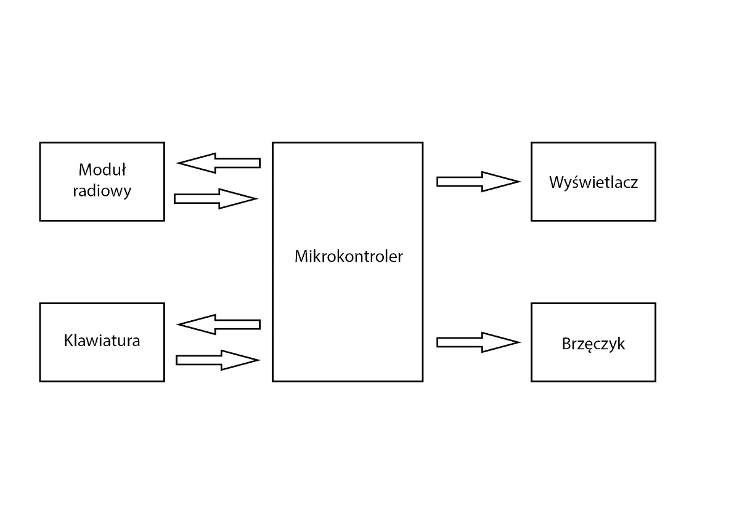
4. Projekt
Ogólny schemat systemu przedstawia rysunek obok.
Notes:
Projekt polega na wzajemnej komunikacji komponentów.
Obrazek przedstawia sposób transmisji modułów, jednokierunkową z wskazaniem kierunku lub dwukierunkową.

Slide 8
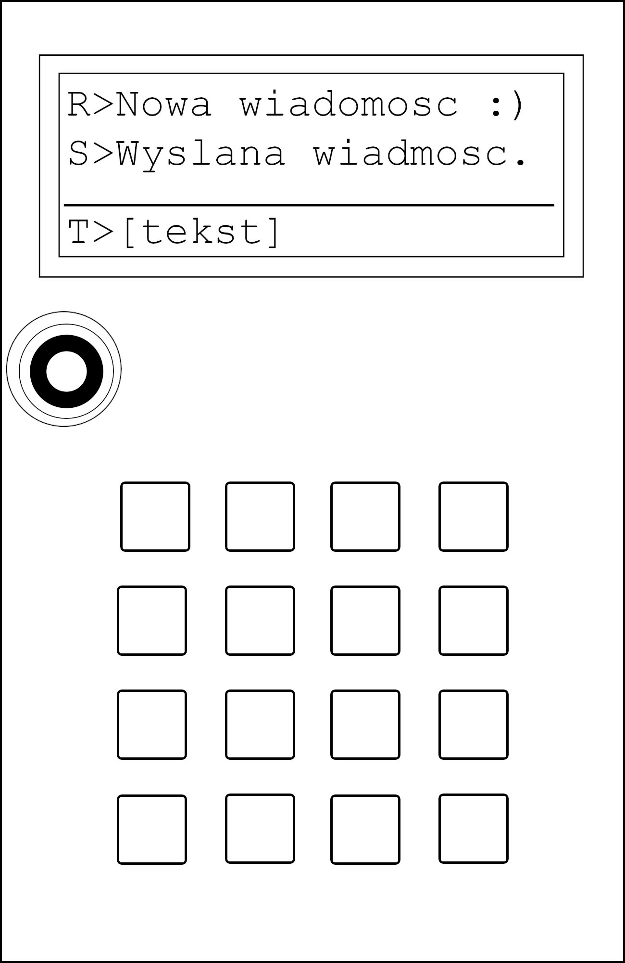
4. Projekt
Schemat urządzenia przedstawia rysunek obok.
Na rysunku pokazany jest także projekt interfejsu użytkownika.
Notes:
Koncepcje wyglądu urządzenia przedstawia obrazek na slajdzie.
Projekt interfejsu udało się wiernie odwzorować w programie.
Wiadomości wyświetlane są w kolejności: najświeższa na górze.

Slide 9
5. Oprogramowanie
void loop(){
funkcja1();
funkcja2();
}
Kod programu budowany jest blokami.
Obsługa kolejnych komponentów dodawana jest w postaci funkcji.
Aby wykorzystać dany komponent wystarczy wywołać funkcję.
void funkcja1(){
...
}
void funkcja2(){
...
}
Notes:
Oprogramowanie zostało budowane blokami.
Starałem się całą funkcjonalność modułu zamykać w funkcjach, które można łatwo w programie wywołać.
Główna pętla programu sprawdza czy nie ma transmisji przychodzącej oraz czy żaden przycisk nie został wybrany, jeśli tak to wywołana jest odpowiednia funkcja.

Slide 10
6. Testy
Testowanie systemu polegało na:
Wysyłaniu kilkunastu wiadomości w różnych kombinacjach
Wpisywaniu, usuwaniu liter
Sprawdzaniu stanu urządzenia w momencie utraty połączenia
Testy zasięgu
Notes:
Testowanie polegało na wysyłaniu dużej ilości wiadomości w różnych kombinacjach, wpisywaniu, usuwaniu liter. Sprawdzany został stan urządzenia w momencie utraty połączenia, sprawdzany był przy tym zasięg, który jest bardzo dobry.
Eliminowane były w tym miejscu napotkane błędu kodu. Pomocny był zaimplementowany tryb debugowania.

Slide 11
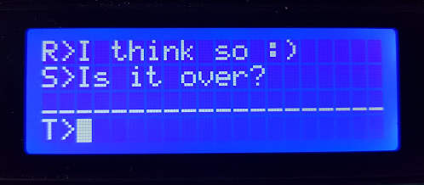
7. Podsumowanie
Dziękuję za uwagę.
Notes:
Podsumowując, projekt polegał na zaprogramowaniu mini systemu operacyjnego oraz zaprojektowaniu systemu docelowego. Urządzenie działa poprawnie.
Rozwinięciem projektu może być wymiana modułu radiowego na taki z większą mocą lub na taki działający z inną częstotliwością i standardem bądź zaimplementować przewijanie tekstu lub wymienić wyświetlacz na TFT.
Dziękuję za uwagę.

